Slide 1

Deutsch in Belgischen Unternehmen
Kai Dens
Eline Verbiest
Ilani defryn

Slide 2
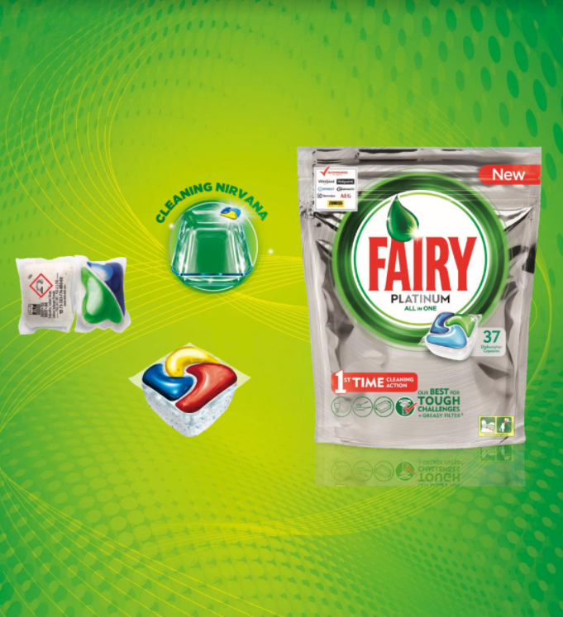
Inhaltsverzeichnis
Allgemeine Information
Fragen Person
Fragen Betrieb
Fragen Deutsch in Unternehmen

Slide 3

Allgemeine Information
Andreas Arlt
52 Jahre
24 Jahre Arbeitserfahrung
Deutschland-Belgien

Slide 4


Person
Position: IT Manager
Verantwortungen:
Computernetzwerke, Infrastruktur, Wartung von Computern, verantwortlich für die Produktion von Anwendungen
Nationalität: Deutsch
Sprachen: Deutsch, Niederländisch, Englisch

Slide 5
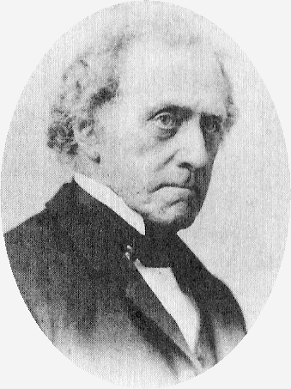
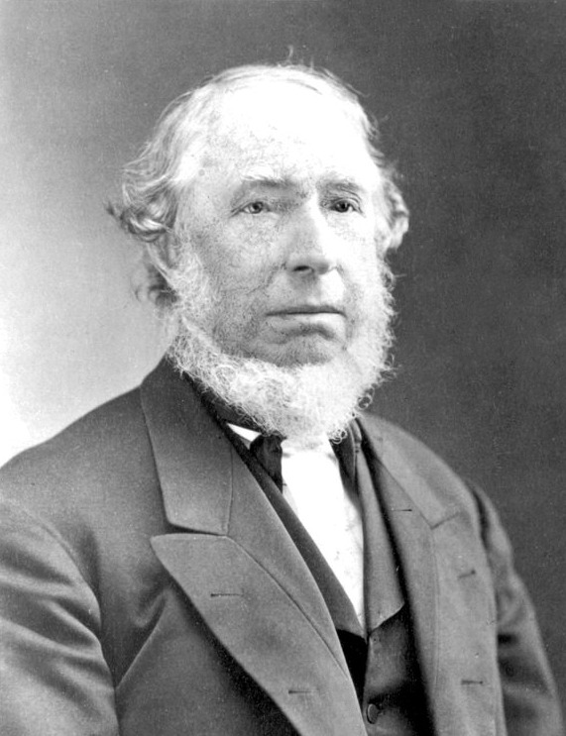
Betrieb
Deutsch: Mitarbeiters Deutschland und Belgien
Mitarbeiter: 100 000 Mitarbeiters in Summe
Niederlassungen: 70 Länder
Ursprung: 1837, Ohio, 2 Irisch, William Procter und James Gamble

Slide 6
Deutsch in Unternehmen
Relevant? Englisch, Kommunikation Handelspartners
Handelspartners: Supermärkte in Belgien und Deutschland
Position: großes internationales Unternehmen, Kommunikation mit deutschen Mitarbeiters
Abteilung: Belgien nicht

Slide 7

Gibt es Fragen?
Flora@contoso.com
http://www.contoso.com/

